Slide 1
Faculdade de Tecnologia de São Paulo
ADS - Análise e Desenvolvimento de Sistemas
ENGENHARIA DE SOFTWARE III
Vídeo Aula 05: CPM

Slide 2
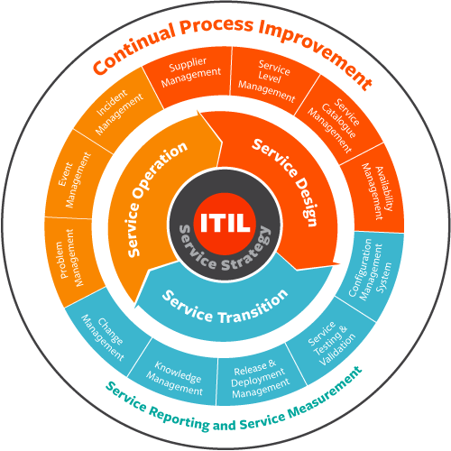
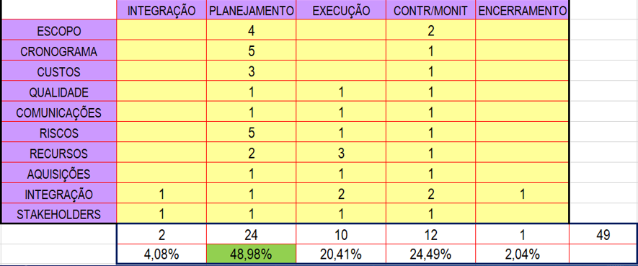

VÍDEO AULA ANTERIOR – ÁREAS DE CONHECIMENTO

Slide 3


Slide 4
Um dos grandes problemas com os quais um gestor de projeto se defronta é o de como respeitar as datas limite do projeto e/ou dos respetivos milestones (pontos de controle ou verificação).
O caminho crítico é a sequência de atividades que devem ser concluídas nas datas programadas para que o projeto possa ser concluído dentro do prazo final.
Se o prazo final for excedido, é porque no mínimo uma das atividades do caminho crítico não foi concluída na data programada.

Slide 5
É importante entender a sequência do caminho crítico para saber onde você tem e onde você não tem flexibilidade.
Por exemplo, você poderá ter uma série de atividades que foram concluídas com atraso, no entanto, o projeto como um todo ainda será concluído dentro do prazo, porque estas atividades não se encontravam no caminho crítico.
Por outro lado, se o seu projeto está atrasado, e você alocar recursos adicionais em atividades que não estão no caminho crítico não fará com que o projeto termine mais cedo.

Slide 6
O Método do Caminho Critico (CPM - Critical Path Method) é um dos vários métodos de análise de planejamento de projetos.
O CPM está diretamente ligado no planejamento do tempo, com o objetivo de minimizar o tempo da duração total do projeto.

Slide 7
As atividades ou tarefas críticas definem assim o caminho crítico, ou seja, revela a sequência de tarefas que condicionam a duração total do projeto. Com isto, fornece também informação útil para que com isso se possa elaborar um projeto atendendo aos recursos necessários em função das restrições aliadas às tarefas críticas, conseguindo então uma equilibrada gestão de recursos por todo o projeto.

Slide 8
DIAGRAM NETWORK
H
I
B
D
L
1
J
2
A
N
E
C
F
K
M
G

Slide 9
H
4 d
I
3 d
B
10 d
D
2 d
L
9 d
1
J
6 d
2
A
5 d
N
4 d
E
12 d
C
15 d
F
4 d
K
6 d
M
8 d
G
8 d

Slide 10
H
4 d
I
3 d
B
10 d
D
2 d
L
9 d
1
J
6 d
2
A
5 d
N
4 d
E
12 d
C
15 d
F
4 d
K
6 d
M
8 d
G
8 d
A + B + D + H + I + L + N = 5 + 10 +2 + 4 + 3 + 9 + 4 = 37 DIAS

Slide 11
H
4 d
I
3 d
B
10 d
D
2 d
L
9 d
1
J
6 d
2
A
5 d
N
4 d
E
12 d
C
15 d
F
4 d
K
6 d
M
8 d
G
8 d
A + B + D + J + L + N = 5 + 10 +2 + 6 + 9 + 4 = 36 DIAS

Slide 12
H
4 d
I
3 d
B
10 d
D
2 d
L
9 d
1
J
6 d
2
A
5 d
N
4 d
E
12 d
C
15 d
F
4 d
K
6 d
M
8 d
G
8 d
A + B + D + J + L + N = 5 + 10 +2 + 6 + 9 + 4 = 36 DIAS

Slide 13
H
4 d
I
3 d
B
10 d
D
2 d
L
9 d
1
J
6 d
2
A
5 d
N
4 d
E
12 d
C
15 d
F
4 d
K
6 d
M
8 d
G
8 d
A + C + E + M + N = 5 + 15 + 12 + 8 + 4 = 44 DIAS

Slide 14
H
4 d
I
3 d
B
10 d
D
2 d
L
9 d
1
J
6 d
2
A
5 d
N
4 d
E
12 d
C
15 d
F
4 d
K
6 d
M
8 d
G
8 d
A + C + G + M + N = 5 + 15 + 8 + 8 + 4 = 40 DIAS

Slide 15
H
4 d
I
3 d
B
10 d
D
2 d
L
9 d
1
J
6 d
2
A
5 d
N
4 d
E
12 d
C
15 d
F
4 d
K
6 d
M
8 d
G
8 d
A + C + F + K + M + N = 5 + 15 + 4 + 6 + 8 + 4 = 42 DIAS

Slide 16
A + B + D + H + I + L + N = 5 + 10 +2 + 4 + 3 + 9 + 4 = 37 DIAS
A + B + D + J + L + N = 5 + 10 +2 + 6 + 9 + 4 = 36 DIAS
A + B + D + J + L + N = 5 + 10 +2 + 6 + 9 + 4 = 36 DIAS
A + C + E + M + N = 5 + 15 + 12 + 8 + 4 = 44 DIAS
A + C + G + M + N = 5 + 15 + 8 + 8 + 4 = 40 DIAS
A + C + F + K + M + N = 5 + 15 + 4 + 6 + 8 + 4 = 42 DIAS

Slide 17
A + B + D + H + I + L + N = 5 + 10 +2 + 4 + 3 + 9 + 4 = 37 DIAS
A + B + D + J + L + N = 5 + 10 +2 + 6 + 9 + 4 = 36 DIAS
A + B + D + J + L + N = 5 + 10 +2 + 6 + 9 + 4 = 36 DIAS
A + C + E + M + N = 5 + 15 + 12 + 8 + 4 = 44 DIAS
A + C + G + M + N = 5 + 15 + 8 + 8 + 4 = 40 DIAS
A + C + F + K + M + N = 5 + 15 + 4 + 6 + 8 + 4 = 42 DIAS

Slide 18
H
4 d
I
3 d
B
10 d
D
2 d
L
9 d
1
J
6 d
2
A
5 d
N
4 d
E
12 d
C
15 d
F
4 d
K
6 d
M
8 d
G
8 d
A C E M N = 44 DIAS (ESTE É O CAMINHO CRÍTICO DE SEU PROJETO)

Slide 19
Folgas de atividades
As folgas são o tempo ocioso entre as atividades que estão fora do caminho crítico. Pegando como exemplo o diagrama do tópico anterior, vimos que os caminhos:
A + B + D + H + I + L + N = 5 + 10 +2 + 4 + 3 + 9 + 4 = 37 DIAS
A + B + D + J + L + N = 5 + 10 +2 + 6 + 9 + 4 = 36 DIAS
A + B + D + J + L + N = 5 + 10 +2 + 6 + 9 + 4 = 36 DIAS
A + C + G + M + N = 5 + 15 + 8 + 8 + 4 = 40 DIAS
A + C + F + K + M + N = 5 + 15 + 4 + 6 + 8 + 4 = 42 DIAS
não são críticos e podem ser usados como folga no projeto.

Slide 20
H
4 d
I
3 d
B
10 d
D
2 d
L
9 d
1
J
6 d
2
A
5 d
N
4 d
E
12 d
C
15 d
F
4 d
K
6 d
M
8 d
G
8 d
A C E M N = 44 DIAS (ESTE É O CAMINHO CRÍTICO DO PROJETO)

Slide 21
H
4 d
I
3 d
B
10 d
D
2 d
L
9 d
1
J
6 d
2
A
5 d
N
4 d
E
12 d
C
15 d
F
4 d
K
6 d
M
8 d
G
8 d
E O CUSTO DA MÃO DE OBRA DO PROJETO?

Slide 22
H
4 d
I
3 d
B
10 d
D
2 d
L
9 d
1
J
6 d
2
A
5 d
N
4 d
E
12 d
C
15 d
F
4 d
K
6 d
M
8 d
G
8 d
VAMOS IMAGINAR QUE TODAS AS TAREFAS SEJAM EXECUTADAS POR FUNÇÕES SIMILARES A UM CUSTO DE R$ 50,00 A HORA/HOMEM.

Slide 23
H
4 d
I
3 d
B
10 d
D
2 d
L
9 d
1
J
6 d
2
A
5 d
N
4 d
E
12 d
C
15 d
F
4 d
K
6 d
M
8 d
G
8 d
NESSE CASO, DEVEMOS SOMAR O TEMPO DE TODAS AS ATIVIDADES E CALCULAR O CUSTO TOTAL DA MÃO DE OBRA DO PROJETO. ASSIM, SOMANDO TODAS AS ATIVIDADES CHEGAMOS A 96 DIAS. 96 DIAS * 8 HORAS/DIA * R$ 50,00 = R$ 39.200,00

Slide 24
Porque usar o Método do Caminho Crítico?
Essa técnica auxilia muito no planejamento de projetos mais extensos, que dependem de prazos muito específicos e não podem sofrer atrasos.
Ela também ajuda a compreender melhor em quais atividades ou tarefes é preciso dar mais foco, e isso reduz significativamente a chance de um projeto, processo ou produção parar.

Slide 25
Fazendo uma analogia com a produção de bens, com Método do Caminho Crítico você encontra os gargalos do seu projeto, podendo focar seus esforços para mantê-los em dia sem esquecer de outros pontos do projeto.
Gostaram?

Slide 26
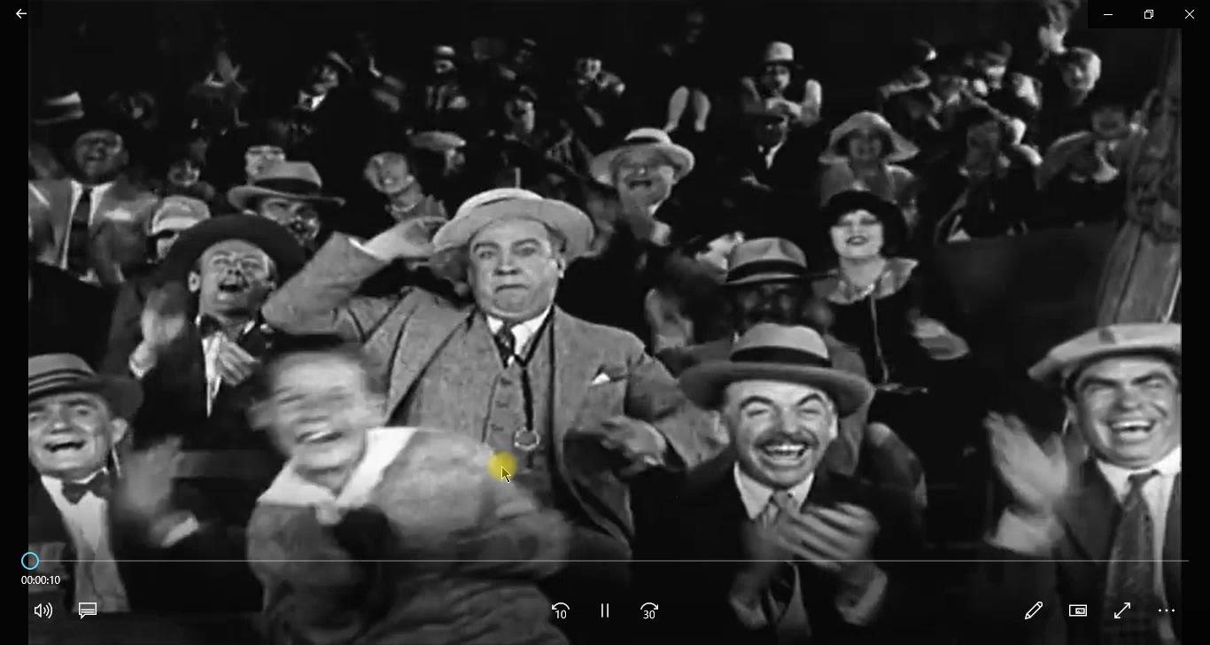

Slide 27
PRÓXIMO VÍDEO:
EXPECTED VALUE

